Slide 2
Business Application Development
Architectuur
Sam Van Buggenhout
Academiejaar 2025-2026

Slide 3
Inleiding
Voorbeelden Architectuur
Repository – Service – Entity
Unit of work
Clean Architecture

Slide 4
Inleiding

Slide 5
Wat is software architectuur?
Software architectuur is de organisatie van een software systeem
Uit welke componenten de software is opgebouwd
Hoe deze componenten met elkaar interageren
Principes die gebruikt worden om de software te ontwerpen
Wat is een “component” in software architectuur?
Een geëncapsuleerd deel van een software systeem
Heeft een “interface” die vastlegt hoe met de component gecommuniceerd wordt
Vorm: module, klassen, objecten, bij elkaar horende methodes, …
Notes:
BRON: https://www.castsoftware.com/glossary/what-is-software-architecture-tools-design-definition-explanation-best
https://cs.nyu.edu/~jcf/classes/g22.3033-007/slides/session2/g22_3033_011_c23.pdf

Slide 6
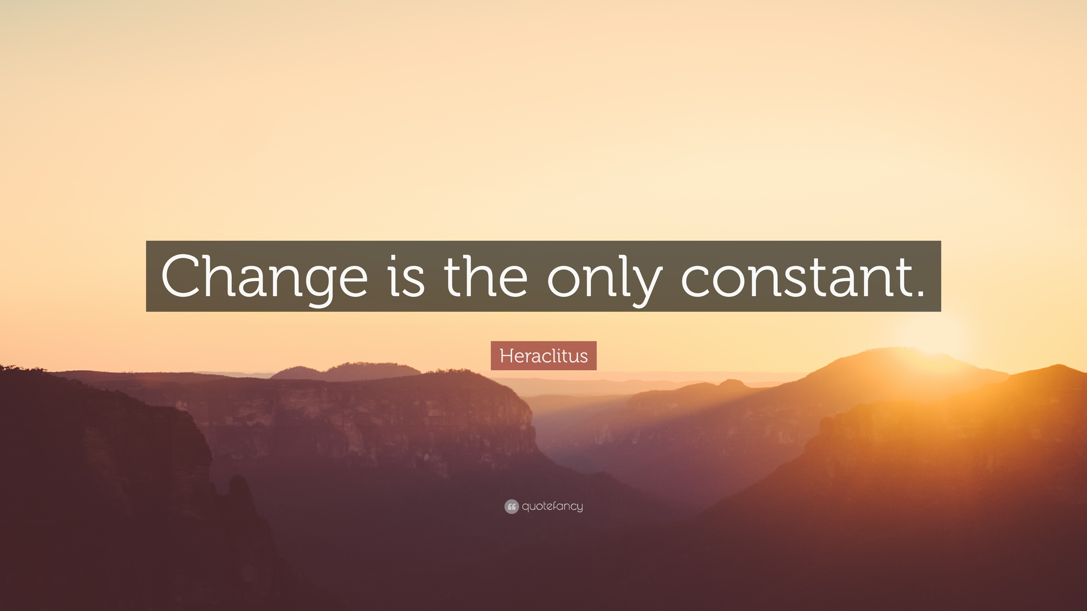
Waarom Software Design?
Software Systemen ondergaan vaak veel wijzigingen:
Nieuwe features
Wijziging aan bestaande features
Bugfixes
...

Slide 7
Waarom Software Design?
Code schrijven die (even) werkt is eenvoudig
Code schrijven die robuust, onderhoudbaar en gemakkelijk aanpasbaar is, is zéér moeilijk!
Code die slordig geschreven is, kan potentieel voor grote problemen zorgen

Slide 8
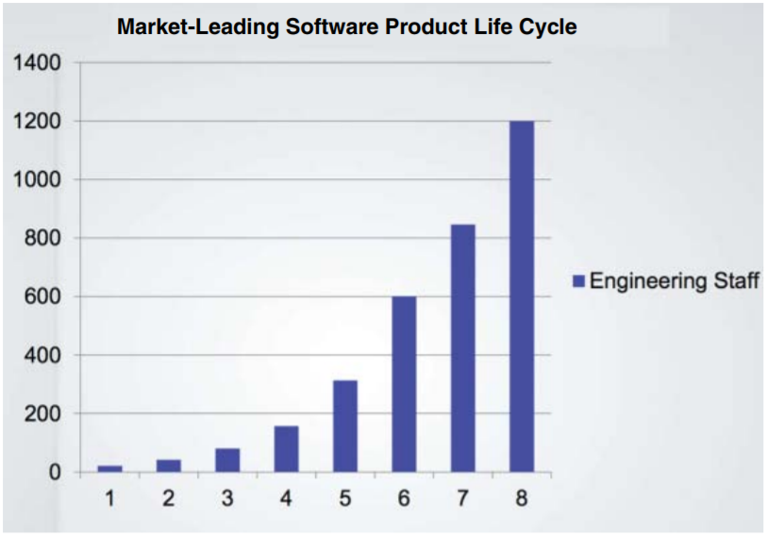
Waarom Software Design (Use Case)?
Bron: Robert C. Martin - Clean Architecture - Pearson 2018

Slide 9
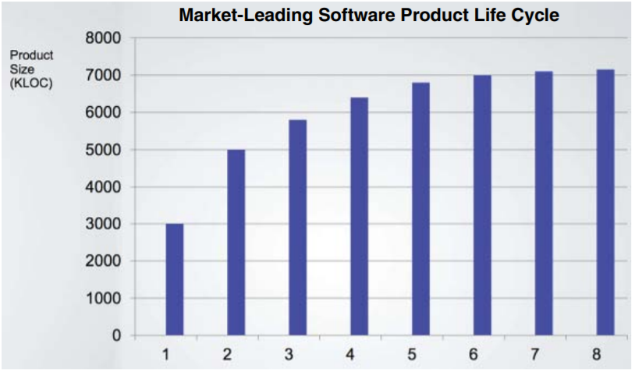
Waarom Software Design (Use Case)?
Bron: Robert C. Martin - Clean Architecture - Pearson 2018

Slide 10

Waarom Software Design (Use Case)?
Wat kan je afleiden uit de vorige grafiek?
Welke gevolgen heeft dit voor de kostprijs van het software systeem?
Wat zijn de mogelijke consequenties voor nieuwe features/bugfixes?

Slide 11
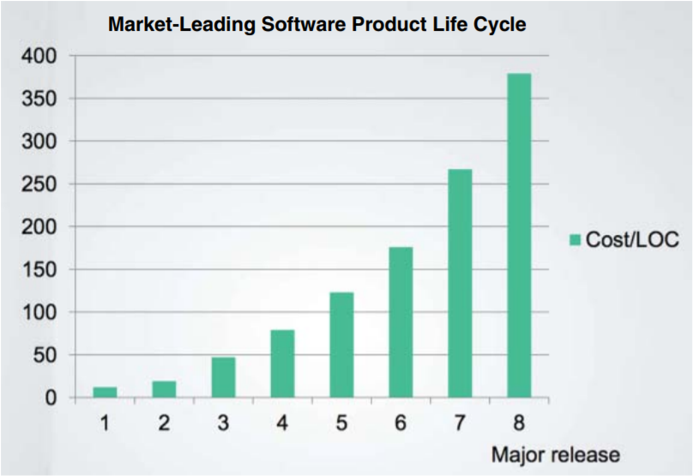
Waarom Software Design (Use Case)?
Bron: Robert C. Martin - Clean Architecture - Pearson 2018

Slide 12
Waarom Software Design (Use Case)?
Welke gevolgen heeft dit voor het bedrijf dat de software ontwikkelt?
Welke impact heeft dit mogelijks op de motivatie binnen het ontwikkelingsteam?
Wat is volgens jou de oorzaak van het probleem?

Slide 13
Waarom Software Design (Use Case)?
Bedrijf wilt concurrentie voor blijven:
Tijdsdruk: snelle releases nodig
Omwille van tijdsdruk, nemen ontwikkelaars “short-cuts”: “code snel-snel schrijven, nadien opkuisen”
MAAR: tijd om code op te ruimen komt er niet → rommelige code blijft verder aangroeien
Op een bepaald punt is code zó slordig dat opkuisen niet meer mogelijk is

Slide 14

Waarom Software Design?

Slide 15
Belang van software architectuur
Een goede architectuur zorgt ervoor dat het systeem gemakkelijk te begrijpen is
Vereenvoudigt de ontwikkeling, het onderhoud en deployment van een systeem
Minimaliseert de nodige resources om het benodigde systeem te bouwen en te onderhouden
Software Architectuur is vergelijkbaar met architectuur van gebouw:
Sterke fundering nodig om op verder te bouwen

Slide 16
Voorbeelden Architectuur

Slide 17
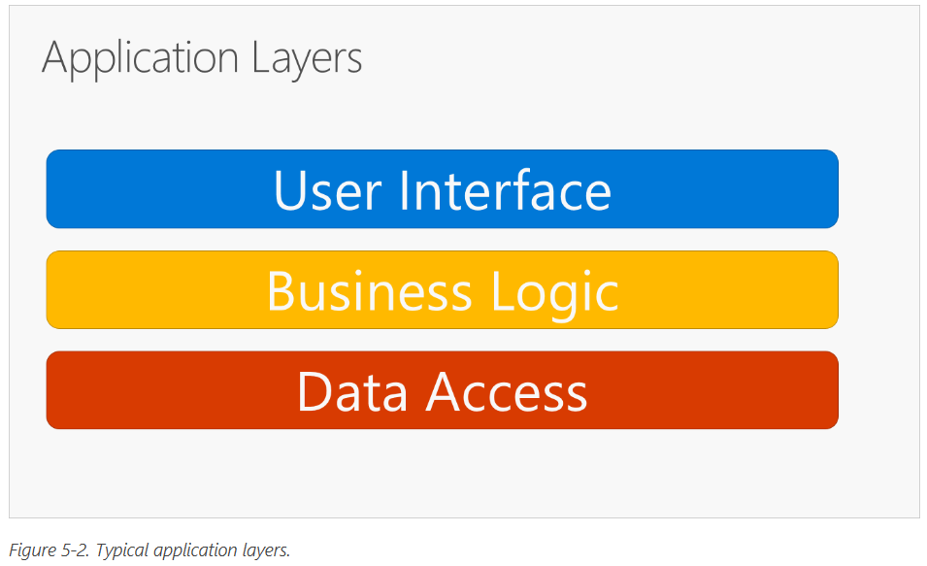
Voorbeeld Architectuur: N-layer architectuur
Bron: Architect Modern Web Applications with ASP.NET Core and Azure

Slide 18
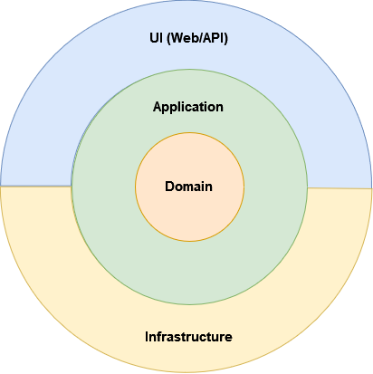
Voorbeeld Architectuur: Clean architectuur

Slide 19
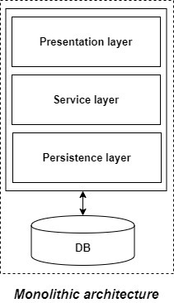
Voorbeeld Architectuur: Monolithische architectuur
Alle functionaliteiten van het project in één code-base
Wordt als één geheel gedeployed
Voordelen:
Eenvoudige ontwikkeling
Eenvoudig te deployen
Minder onderhevig aan network-latency
Minder security-risico’s
Nadelen:
Kan snel zeer groot worden → moeilijk te onderhouden
Wijziging → applicatie volledig re-deployen
Moeilijk schaalbaar
Bron: https://www.geeksforgeeks.org/monolithic-vs-microservices-architecture/

Slide 20
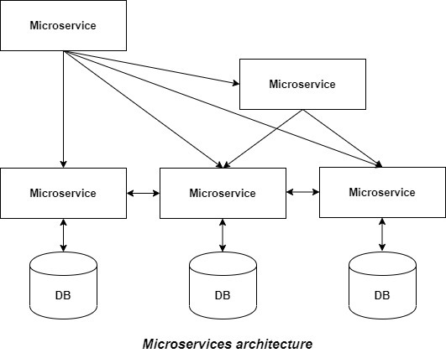
Voorbeeld Architectuur: Microservice architectuur
Applicatie opgedeeld in verschillende, onafhankelijke services
Services communiceren met elkaar (bv. via HTTP)
Voordelen:
Kleine services → makkelijk te onderhouden
Enkel gewijzigde services re-deployen
Horizontaal schaalbaar
Fouttolerant
Nadelen:
Bijkomende complexiteit
Network-latency kan probleem vormen
Moeilijk om te debuggen
Bron: https://www.geeksforgeeks.org/monolithic-vs-microservices-architecture/

Slide 21
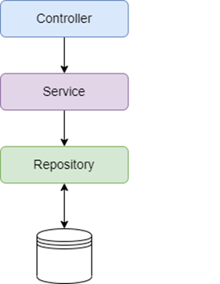
Architectuur doorheen de lessen gebruikt
Controller maakt gebruik van Service voor het uitvoeren van aanvragen
Service bevat logica om aanvragen af te handelen en maakt indien nodig gebruik van data uit repository
Repository abstraheert de data-laag (communicatie naar database)

Slide 22
Repository

Slide 23
Het Repository-pattern
Een Repository is een abstractie van een databron
Toegang tot data zoals bij collectie (Add, Remove, Update, …)
Generiek toegangspunt, onafhankelijk van onderliggende persistentie-mechanismen (database, webservice, lokale opslag, …)
Voordelen:
Verhoogt testbaarheid (Repository kan gemockt worden)
Verschillende databronnen transparant aanspreken
Duidelijke scheiding business logica en persistentie

Slide 24
Repository-pattern: implementatie
Voorbeeld Repository-interface
Definieer altijd een interface voor je repositories
Bevat typisch CRUD-operaties:
Add
Update
Remove
GetById
GetAll
Ook specifieke methodes mogelijk
public interface IAccountRepository {
void Add(Account account);
void Update(Account account);
Account GetById(int id);
Account GetByIban(string iban);
}

Slide 25
Repository-pattern: implementatie
Voorbeeld Repository-implementatie
public class AccountRepository : IAccountRepository {
private readonly AppDbContext _context;
public AccountRepository(AppDbContext context) {
_context = context;
}
public void Add(Account account) {
_context.Accounts.Add(account);
_context.SaveChanges();
}
public Account GetByIban(string iban) {
return _context.Accounts.FirstOrDefault(x => x.Iban == iban);
}
public Account GetById(int id) {
return _context.Accounts.Find(id);
}
public void Update(Account account) {
_context.Accounts.Update(account);
_context.SaveChanges();
}
}
Klasse implementeert interface
Implementatie kan m.b.v. ORM (bv. EF Core, Dapper, …)
Injecteer DbContext (EF Core)

Slide 26
Repository-pattern: opmerkingen
Maak repository voor elke “root”-entity
Waarom interface?
Bij testen → integratie met database vermijden!
Via interface kan database gemockt worden
DRY: Don’t Repeat Yourself
CRUD-operaties van verschillende repositories zullen zeer gelijkaardig zijn
→ Maak gebruik van generieke repository (zie verder)

Slide 27
Service

Slide 28
Services
Encapsuleert de Business Logica van een applicatie
Per “domein” kan een aparte Service voorzien worden
Service maakt indien nodig gebruik van onderliggende Repositories om de nodige data op te halen/weg te schrijven
In grote applicaties wordt soms onderscheid gemaakt tussen twee types van services:
Domein-services: bevatten logica die specifiek zijn voor de business (domein) waarin ze functioneren. Deze logica kan typisch gedeeld worden door verschillende applicaties.
Applicatie-services: bevatten methodes die gebruikt worden binnen een specifieke applicatie. Functionaliteiten hebben voornamelijk betrekking op de werking van de applicatie (bv. gegevens ophalen en omzetten naar ViewModel-objecten etc.)

Slide 29
Services: implementatie
Voorbeeld Service-interface:
public interface IBankingService {
void Transfer(string fromIban, string toIban, decimal amount);
}
Definieer altijd een interface voor je services

Slide 30
Services: implementatie
Voorbeeld Service-interface:
public class BankingService : IBankingService {
private readonly IAccountRepository _accountRepository;
public BankingService(IAccountRepository accountRepository) {
_accountRepository = accountRepository;
}
public void Transfer(string fromIban, string toIban, decimal amount) {
//Validation (Business Logic)
if(amount <= 0) {
throw new InvalidAmountException(amount);
}
Account fromAccount = _accountRepository.GetByIban(fromIban);
Account toAccount = _accountRepository.GetByIban(toIban);
fromAccount.Balance -= amount;
toAccount.Balance += amount;
_accountRepository.Update(fromAccount);
_accountRepository.Update(toAccount);
}
}
Klasse implementeert interface
Injecteer Repository-interface
Throw (custom) Exceptions
Gebruik repositories om taak uit te voeren
Repository injecteren

Slide 31
Services: gebruik
Voorbeeld gebruik Service:
public class BankingController : Controller {
private IBankingService _bankingService;
public BankingController(IBankingService bankingService) {
_bankingService = bankingService;
}
public IActionResult Transfer() {
TransferViewModel model = new TransferViewModel();
model.AllAccounts = GetAccountsSelectList();
return View(model);
}
[HttpPost]
[ValidateAntiForgeryToken]
public IActionResult Transfer(TransferViewModel model) {
if (ModelState.IsValid) {
_bankingService.Transfer(model.FromIban, model.ToIban, model.Amount.Value);
return RedirectToAction(nameof(Index));
}
model.AllAccounts = GetAccountsSelectList();
return View(model);
}
//…
}
Service-interface injecteren in Controller
Controller maakt gebruik van diensten van Service(s)
Service injecteren

Slide 32
UnitOfWork-pattern

Slide 33
Services: implementatie
Voorbeeld Service-interface:
public class BankingService : IBankingService {
private readonly IAccountRepository _accountRepository;
public BankingService(IAccountRepository accountRepository) {
_accountRepository = accountRepository;
}
public void Transfer(string fromIban, string toIban, decimal amount) {
//Validation (Business Logic)
if(amount <= 0) {
throw new InvalidAmountException(amount);
}
Account fromAccount = _accountRepository.GetByIban(fromIban);
Account toAccount = _accountRepository.GetByIban(toIban);
fromAccount.Balance -= amount;
toAccount.Balance += amount;
_accountRepository.Update(fromAccount);
_accountRepository.Update(toAccount);
}
}
Repository injecteren
… Maar: deze code is een potentiële bron van fouten
… zie je waarom?

Slide 34
Transacties
Transactie 1
public void Update(Account account) {
_context.Accounts.Update(account);
_context.SaveChanges();
}
fromAccount.Balance -= amount;
toAccount.Balance += amount;
_accountRepository.Update(fromAccount);
_accountRepository.Update(toAccount);
“commit” transactie 1
Transactie 2
public void Update(Account account) {
_context.Accounts.Update(account);
_context.SaveChanges();
}
“commit” transactie 2

Slide 35
Transacties
Na SaveChanges() wordt transactie “gecommit” naar de database
Alle (tijdelijke) wijzigingen worden nu doorgevoerd in de database
Na SaveChanges() bij update van eerste rekening (Account), wordt een tweede transactie gestart
Elke wijziging wordt in een aparte transactie uitgevoerd
UPDATE Accounts SET Balance = 450 WHERE Id = 1
ID | IBAN | Balance
1 | BE123456 | 500
2 | BE987654 | 300
450
SaveChanges() → COMMIT
350
UPDATE Accounts SET Balance = 350 WHERE Id = 2
SaveChanges() → COMMIT

Slide 36

Transacties
MAAR: wat indien er bij de tweede transactie iets fout loopt?
UPDATE Accounts SET Balance = 450 WHERE Id = 1
ID | IBAN | Balance
1 | BE123456 | 500
2 | BE987654 | 300
450
SaveChanges() → COMMIT
UPDATE Accounts SET Balance = 350 WHERE Id = 2
SaveChanges() → COMMIT

Slide 37
Transacties
Oplossing: alle statements moeten binnen eenzelfde transactie uitgevoerd worden
SaveChanges slechts één keer aanroepen (aan het einde van de transactie)
Indien één van de statements faalt, worden alle wijzigingen ongedaan gemaakt (rollback)
UPDATE Accounts SET Balance = 450 WHERE Id = 1
rollback
UPDATE Accounts SET Balance = 350 WHERE Id = 2
SaveChanges() → COMMIT

Slide 38
UnitOfWork
MAAR:
Hoe ervoor zorgen dat SaveChanges slechts één keer aangeroepen wordt?
SaveChanges weghalen uit verschillende Repository-methoden
Wie implementeert SaveChanges dan?
Implementeer SaveChanges in aparte klasse (“UnitOfWork”)
Centraal toegangspunt tot verschillende repositories
Implementeert SaveChanges → roept deze aan op DbContext

Slide 39
UnitOfWork: Implementatie
MAAR:
Hoe ervoor zorgen dat SaveChanges slechts één keer aangeroepen wordt?
SaveChanges weghalen uit verschillende Repository-methoden
Wie implementeert SaveChanges dan?
Implementeer SaveChanges in aparte klasse (“UnitOfWork”)
Centraal toegangspunt tot verschillende repositories
Implementeert SaveChanges → roept deze aan op DbContext

Slide 40
UnitOfWork: Implementatie
Stap 1: verwijder aanroep van SaveChanges uit Repository-methoden
public class AccountRepository : IAccountRepository {
private readonly AppDbContext _context;
public AccountRepository(AppDbContext context) {
_context = context;
}
public void Add(Account account) {
_context.Accounts.Add(account);
_context.SaveChanges();
}
public Account GetByIban(string iban) {
return _context.Accounts.FirstOrDefault(x => x.Iban == iban);
}
public Account GetById(int id) {
return _context.Accounts.Find(id);
}
public void Update(Account account) {
_context.Accounts.Update(account);
_context.SaveChanges();
}
}

Slide 41
UnitOfWork: Implementatie
Stap 2: definieer een IUnitOfWork-interface met:
Properties voor interface-types van repositories
Save()-methode
public interface IUnitOfWork {
public IAccountRepository Accounts { get; }
public void Save();
}

Slide 42
UnitOfWork: Implementatie
Stap 3: implementeer de IUnitOfWork-interface:
public class UnitOfWork : IUnitOfWork {
private readonly AppDbContext _context;
public IAccountRepository Accounts { get; init; }
public UnitOfWork(AppDbContext context) {
_context = context;
Accounts = new AccountRepository(context);
}
public void Save() {
_context.SaveChanges();
}
}

Slide 43
UnitOfWork: Implementatie
Stap 4: injecteer IUnitOfWork-interface in services:
public class BankingService : IBankingService {
private readonly IUnitOfWork _unitOfWork;
public BankingService(IUnitOfWork unitOfWork) {
_unitOfWork = unitOfWork;
}
public void Transfer(string fromIban, string toIban, decimal amount) {
//Validation (Business Logic)
if(amount <= 0) {
throw new InvalidAmountException(amount);
}
Account fromAccount = _unitOfWork.Accounts.GetByIban(fromIban);
Account toAccount = _unitOfWork.Accounts.GetByIban(toIban);
fromAccount.Balance -= amount;
toAccount.Balance += amount;
_unitOfWork.Accounts.Update(fromAccount);
_unitOfWork.Accounts.Update(toAccount);
_unitOfWork.Save();
}
}

Slide 44
Entity & ViewModel

Slide 45
Entity vs ViewModel
Entities representeren het datamodel van de applicatie
Objecten die moeten gepersisteerd worden
Worden typisch gebruikt in combinatie met een ORM
Bevatten een id-property
Een ViewModel representeert de data zoals deze in een View moet worden weergegeven
Bevatten enkel properties voor wat in View weergegeven wordt
Oplossing voor mogelijke NullReferenceExceptions bij lazy loading
Kunnen validatie-attributen bevatten (bv. voor Create en Update)
Kunnen bv. ook berekende velden bevatten (worden typisch niet gepersisteerd)
Bevatten vaak grotendeels dezelfde properties als entities

Slide 46
Voorbeeld Entity vs ViewModel
Entities representeren data-model:
public class Order {
public int Id { get; set; }
public DateTime OrderDate { get; set; }
public string BuyerId { get; set; }
public ICollection<OrderItem> Items { get; set; } = new List<OrderItem>();
}
public class OrderItem {
public int Id { get; set; }
public int ProductId { get; set; }
public Product Product { get; set; }
public int Quantity { get; set; }
public double UnitPrice { get; set; }
}

Slide 47
Voorbeeld Entity vs ViewModel
public class OrderDetailViewModel {
public List<OrderItemViewModel> Items { get; set; }
public DateTime OrderDate { get; set; }
}
public class OrderItemViewModel {
public int ProductId { get; set; }
public string ProductName { get; set; }
public decimal UnitPrice { get; set; }
public int Quantity { get; set; }
}
ViewModel(s)
Bevatten properties voor wat zichtbaar/nodig is in view
View toont enkel data uit ViewModel, niet rechtstreeks de entities!
Ook voor formulieren, voorzie properties dan van validatie-attributen

Slide 48
Clean Architecture

Slide 49
Wat is Clean Architecture?
Clean Architecture is een guideline voor de architectuur van een software-toepassing, ontworpen door Robert C. Martin
Focus op schaalbaarheid, onderhoudbaarheid en testbaarheid
Dit wordt bekomen door het project op te delen in kleine, onafhankelijke modules (projecten):
Domain: bevat business-entities, is niet afhankelijk van andere modules
Application: bevat de business-logica van de applicatie en interfaces waarvan deze module gebruik maakt
Infrastructure: implementeert interactie met externe services (bv.: database, filesysteem, email, …)
Presentation: WebUI, REST API, CLI, …

Slide 50
Wat is Clean Architecture?
= heeft dependency op

Slide 51
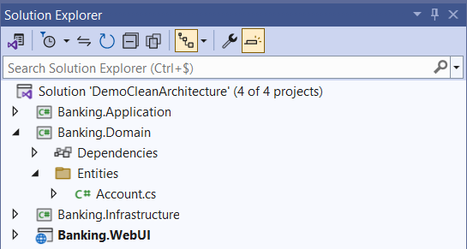
Clean Architecture: Domain
Domain (Class Library):
Bevat uitsluitend entities
Geen reference naar andere projecten

Slide 52
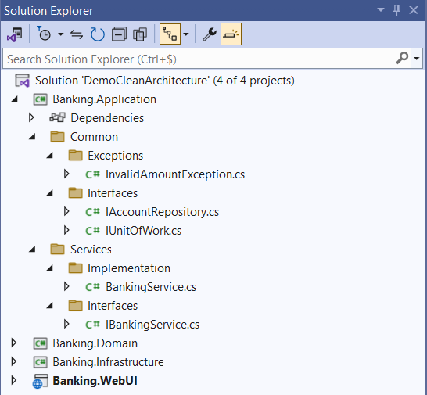
Clean Architecture: Application
Application (Class Library):
Application Exceptions
Repository-interfaces
IUnitOfWork-interface
Services:
Interfaces + implementaties
Dependency op Domain

Slide 53
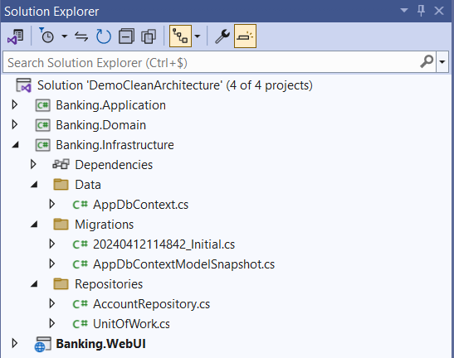

Clean Architecture: Infrastructure
Infrastructure (Class Library):
Frameworks & libraries
Entity Framework Core (DbContext)
Implementatie van Repositories
Implementatie van UnitOfWork
Dependency op Application
NuGet-package EF Core SQL Server installeren in dit project!

Slide 54
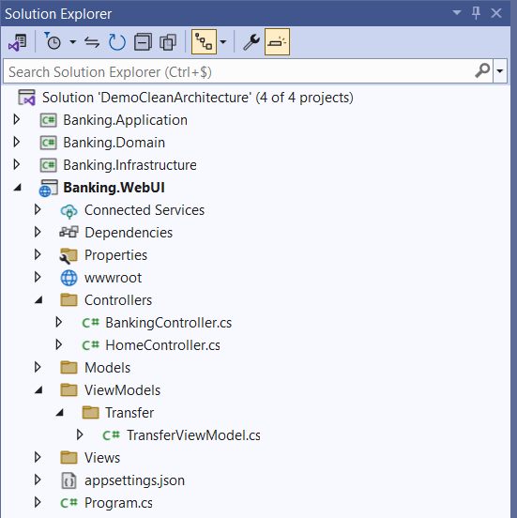
Clean Architecture: WebUI
WebUI (MVC-project):
Controllers, Views, …
ViewModels (tip: opdelen in folders)
Configuratie Connectionstring
Dependency Injection in Program.cs
Dependency op Application + Infrastructure
NuGet-package EF Core Tools installeren in dit project!

Slide 55
WebUI: Dependency Injection
In WebUI-project:
Configureer connectionstring in appsettings.json
Configureer services voor Dependency Injection in Program.cs
var builder = WebApplication.CreateBuilder(args);
// Add services to the container.
builder.Services.AddControllersWithViews();
string connString = builder.Configuration.GetConnectionString("Default");
builder.Services.AddDbContext<AppDbContext>(x => x.UseSqlServer(connString));
builder.Services.AddScoped<IUnitOfWork, UnitOfWork>();
builder.Services.AddScoped<IBankingService, BankingService>();
//no need to register repositories, as they are created inside the constructor of UnitOfWork
var app = builder.Build();
// Configure the HTTP request pipeline.

Slide 56
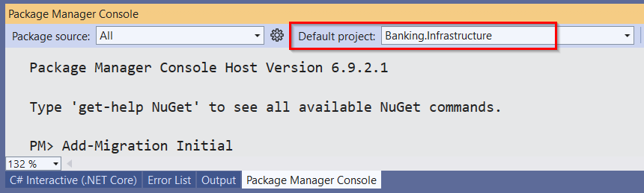
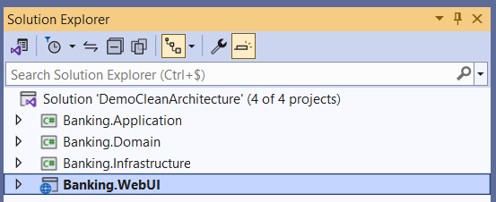
Entity Framework Core: Migrations
Om migrations te kunnen uitvoeren, dien je:
WebUI-project aan te duiden als startup-project
Default-project in Package Manager Console in te stellen op Infrastructure
Default-project in Package Manager Console:
Keuze startup-project:

Slide 57
Generieke Repository

Slide 58
Repository-pattern: implementatie
Definieer een basis-klasse waar alle entity-klasses van overerven:
public class BaseEntity {
public int Id { get; set; }
}
Dwingt af dat alle overervende klasses een id-property hebben
public class Student : BaseEntity {
public string FirstName { get; set; }
public string LastName { get; set; }
public DateTime BirthDate { get; set; }
}
Erft over van BaseEntity
→ Geen eigen id-property meer nodig!

Slide 59
Repository-pattern: implementatie
Definieer een generieke interface:
public interface IRepository<T> where T : BaseEntity {
IEnumerable<T> GetAll();
IEnumerable<T> GetAllByCondition(Expression<Func<T, bool>> predicate);
T GetById(int id);
void Add(T entity);
void Delete(T entity);
void Update(T entity);
bool SaveChanges();
T GetByCondition(Expression<Func<T, bool>> predicate);
}
<T> noemt men “generics”
T is een soort “placeholder” voor een concrete klasse (type)
T kan vervangen worden door elke klasse die overerft van BaseEntity

Slide 60
Repository-pattern: implementatie
Definieer een generieke implementatie van de IRepository<T> interface:
public class Repository<T> : IRepository<T> where T : BaseEntity {
protected readonly ApplicationDbContext _context;
public Repository(ApplicationDbContext context) {
_context = context;
}
public void Add(T entity) {
_context.Set<T>().Add(entity);
}
public void Delete(T entity) {
_context.Set<T>().Remove(entity);
}
public T GetByCondition(Expression<Func<T, bool>> predicate) {
return _context.Set<T>().Where(predicate).SingleOrDefault();
}
//volledige code: zie Toledo
}

Slide 61
Repository-pattern: implementatie
Gebruik in IUnitOfWork:
public interface IUnitOfWork {
public IRepository<Student> Students { get; }
public void Save();
}
Implementatie in UnitOfWork:
public class UnitOfWork : IUnitOfWork {
private readonly AppDbContext _context;
public IRepository<Student> Students { get; init; }
public UnitOfWork(AppDbContext context) {
_context = context;
Students = new Repository<Student>(context);
}
public void Save() {
_context.SaveChanges();
}
}

Slide 62
Repository-pattern: implementatie
Voordeel: geen aparte repository-klasses nodig (dankzij generieke implementatie)
MAAR: enkel methodes in generieke interface zijn geïmplementeerd
Wat indien je bijkomende (specifieke) methodes nodig hebt?

Slide 63
Repository-pattern: implementatie
Specifieke Repository-interface aanmaken:
public interface IStudentRepository : IRepository<Student> {
Student GetStudentWithCourses(int id);
}
Specifieke Repository-interface implementeren:
public class StudentRepository : Repository<Student>, IStudentRepository {
public StudentRepository(ApplicationDbContext context) : base(context) { }
public Student GetStudentWithCourses(int id) {
return _context.Set<Student>().Include(x => x.Courses)
.SingleOrDefault(x => x.Id == id);
}
}

